Slide 1
Визнання патентів недійсними в Апеляційній палаті
Микола Потоцький,
д.ю.н., адвокат,

Slide 2
Фокус:
Закон про НОІВ
Укрпатент – НОІВ
Апеляційна палата
Ключові новели Законів №№ 815, 816
Перехідні положення Законів №№ 815, 816
Регламент Апеляційної палати: ключові положення
Визнання недійсним патентів: ключові положення

Slide 3
Закон про НОІВ
набрав чинності 14 жовтня 2020 року
передбачив створення Національного органу інтелектуальної власності
упорядкував функції між Мінекономіки та НОІВ
передбачив нові функції

Slide 4
НОІВ
приймання заявок, проведення їх експертизи, прийняття рішень щодо них;
здійснення державної реєстрації ОПІВ та видачу охоронних документів;
визнання прав на винаходи, корисні моделі та промислові зразки недійсними;
опублікування офіційних відомостей, ведення державних реєстрів, внесення до них відомостей, надання витягів та виписок;
здійснення міжнародного співробітництва;
здійснення підготовки, атестації та реєстрації патентних повірених;
ведення Державного реєстру патентних повірених;
надання роз’яснень щодо реалізації державної політики у сфері охорони прав на об’єкти інтелектуальної власності.
інформаційну та видавничу діяльність у цій сфері;
узагальнення національної та міжнародної практики застосування законодавства у цій сфері, розроблення пропозицій щодо удосконалення законодавства;
затвердження методичних рекомендацій щодо проведення експертизи заявок та державної реєстрації;
підготовку, перепідготовку та підвищення кваліфікації кадрів державної системи правової охорони інтелектуальної власності;
інші функції та повноваження, передбачені Законом, іншими законами та нормативно-правовими актами України, статутом.

Slide 5
Мінекономіки:
нормативно-правове регулювання;
визначення пріоритетних напрямів розвитку сфери;
координація із органами у процесі формування та реалізації державної політики;
розроблення пропозицій щодо вдосконалення законодавства;
міжнародне співробітництво, укладення міжнародних договорів, забезпечення виконання міжнародних програм та реалізації проектів;
забезпечення виконання зобов’язань, що випливають із членства України в міжнародних організаціях;
контролю за НОІВ, тощо.

Slide 6
НОІВ: правовий статус
НОІВ - державна організація, що входить до державної системи правової охорони інтелектуальної власності, визначена на національному рівні Кабінетом Міністрів України як така, що здійснює повноваження у сфері інтелектуальної власності, визначені цим Законом, іншими законами у сфері інтелектуальної власності, актами центрального органу виконавчої влади, що забезпечує формування та реалізує державну політику у сфері інтелектуальної власності, та статутом, і має право представляти Україну в міжнародних та регіональних організаціях";
Функції НОІВ виконує юридична особа публічного права (державна організація), утворена центральним органом виконавчої влади, що забезпечує формування та реалізує державну політику у сфері інтелектуальної власності, та визначена Кабінетом Міністрів України.

Slide 7
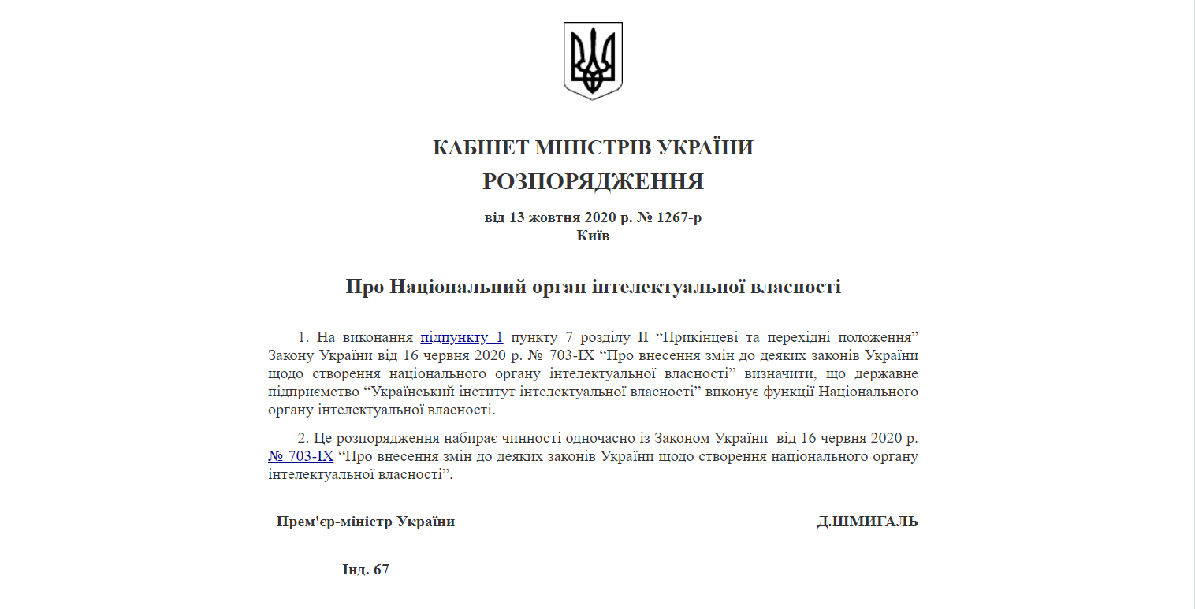

Slide 8
Апеляційна палата
Апеляційна палата - колегіальний орган НОІВ для розгляду
заперечень проти рішень НОІВ щодо набуття прав на об’єкти інтелектуальної власності,
заяв про визнання прав на об’єкти інтелектуальної власності недійсними повністю або частково,
заяв про визнання торговельної марки добре відомою в Україні.

Slide 9
Ключові новели Закону № 815
Публікація заявок
Подання заперечень третіми особами
Оскарження рішень третіми особами до Апеляційної палати

Slide 10
Ключові новели Закону № 815
Публікація заявок
У разі відповідності матеріалів заявки вимогам Закону та сплаченого збору, заявнику надсилається повідомлення про встановлену дату подання заявки та здійснюється публікація в Бюлетені відомостей про заявку протягом п’яти робочих днів з дати надіслання такого повідомлення.

Slide 11
Ключові новели Закону № 815
Подання заперечень третіми особами (pre-grant)
Будь-яка особа протягом трьох місяців від дати публікації в Бюлетені відповідно до пункту 10 цієї статті відомостей про заявку або міжнародну реєстрацію торговельної марки чи територіальне поширення міжнародної реєстрації на Україну, здійснене після міжнародної реєстрації, може подати до НОІВ мотивоване заперечення проти заявки чи дії міжнародної реєстрації в Україні щодо невідповідності наведеного в них позначення умовам надання правової охорони, встановленим цим Законом

Slide 12
Ключові новели Закону № 815
Оскарження рішень третіми особами до Апеляційної палати (pre-grant)
Особа, яка подала заперечення відповідно до пункту 8 статті 10 цього Закону, може оскаржити рішення НОІВ до Апеляційної палати протягом двох місяців від дати одержання копії рішення, надісланого такій особі відповідно до абзацу четвертого пункту 15 статті 10 цього Закону.

Slide 13
Ключові новели Закону № 815
Оскарження рішень третіми особами до Апеляційної палати (pre-grant)
Оскарження рішення НОІВ до Апеляційної палати здійснюється шляхом подання заперечення проти рішення у порядку, встановленому цим Законом та на його основі регламентом Апеляційної палати. За подання заперечення сплачується збір.

Slide 14
Ключові новели Закону № 815
Оскарження рішень третіми особами до Апеляційної палати (pre-grant)
У разі подання заперечення проти рішення НОІВ за заявкою заявнику за такою заявкою невідкладно надсилаються повідомлення та копія такого заперечення. Заявник має право подати до Апеляційної палати обґрунтовану відповідь на заперечення у порядку та строк, встановлені регламентом Апеляційної палати.

Slide 15
Ключові новели Закону № 815
Оскарження рішень третіми особами до Апеляційної палати (pre-grant)
Заперечення проти рішення НОІВ за заявкою розглядається згідно з регламентом Апеляційної палати, протягом двох місяців від дати одержання заперечення та документа про сплату збору за подання заперечення, в межах мотивів, викладених у запереченні та під час його розгляду, а також з урахуванням відповіді заявника у разі її надходження.
За результатами розгляду заперечення Апеляційна палата приймає мотивоване рішення, що затверджується наказом НОІВ та надсилається заявнику, та особі, яка подала заперечення.

Slide 16
Ключові новели Закону № 815
Визнання прав на промисловий зразок недійсними Апеляційною палатою (post-grant)
хто може подати заяву: будь-яка особа
з яких підстав: невідповідність промислового зразка умовам надання правової охорони
коли: протягом усього строку чинності майнових прав на промисловий зразок та після припинення їх чинності
правові наслідки визнання недійсним: права на промисловий зразок, визнані недійсними, вважаються такими, що не набрали чинності, від дати державної реєстрації промислового зразка

Slide 17
Ключові новели Закону № 815
Визнання прав на промисловий зразок недійсними Апеляційною палатою (post-grant)
коли можна подати заяву до Апеляційної палати: після затвердження Регламенту Апеляційної палати:
Вимоги до заяви про визнання прав на промисловий зразок недійсними, умови та порядок її розгляду визначаються центральним органом виконавчої влади, що забезпечує формування та реалізує державну політику у сфері інтелектуальної власності.
Заява про визнання прав на промисловий зразок недійсними розглядається згідно з регламентом Апеляційної палати протягом трьох місяців від дати одержання Апеляційною палатою заяви, за умови наявності сплаченого збору за її подання.

Slide 18
Ключові новели Закону № 815
Перехідні положення Закону № 815
Нормативно-правові акти, прийняті до набрання чинності цим Законом, до приведення їх у відповідність із цим Законом діють у частині, що не суперечить цьому Закону.
Експертиза заявок на знаки для товарів і послуг, формальна експертиза яких не завершена на день набрання чинності цим Законом, проводиться у порядку, встановленому цим Законом, при цьому відповідність позначень за такими заявками умовам надання правової охорони визначається згідно із законодавством, що діяло на дату подання заявки.
Експертиза заявок на знаки для товарів і послуг, формальна експертиза яких завершена на день набрання чинності цим Законом, проводиться у порядку, встановленому цим Законом, крім передбаченого цим Законом опублікування таких заявок, при цьому відповідність позначень за такими заявками умовам надання правової охорони визначається згідно із законодавством, що діяло на дату подання заявки.
Патенти та свідоцтва, видані за заявками, одержаними Установою до дня набрання чинності цим Законом, є чинними.

Slide 19
Ключові новели Закону № 815
Перехідні положення Закону № 815: публікація заявок та подання заперечень щодо заявок, поданих до 16.08.2020
установлений пунктом 8 статті 10 Закону трьохмісячний строк для подання заперечення проти заявки, що відліковується від дати її публікації, застосовується виключно до заявок, опублікованих згідно з пунктом 10 статті 10 Закону, тобто до заявок, за якими повідомлення про встановлену дату подання заявки надіслані заявникам починаючи з 16.08.2020,
та до міжнародних реєстрацій (територіальних поширень), за якими повідомлення МБ ВОІВ про міжнародну реєстрацію торговельної марки або про територіальне поширення міжнародної реєстрації на Україну одержані з цієї дати.

Slide 20
Ключові новели Закону № 815
Перехідні положення Закону № 815: публікація заявок та подання заперечень щодо заявок, поданих до 16.08.2020
Щодо заявок на торговельні марки та міжнародних реєстрацій (територіальних поширень), за якими повідомлення про встановлену дату подання заявки надіслані заявникам та відповідні повідомлення МБ ВОІВ одержані до 16.08.2020, заперечення розглядатимуться у разі їх одержання закладом експертизи не пізніше, ніж за 5 днів до дати прийняття рішень за такими заявками чи міжнародними реєстраціями (абзац третій пункту 8 статті 10 Закону у попередній редакції).

Slide 21
Ключові новели Закону № 815
Перехідні положення Закону № 815: подання заперечень до Апеляційної палати, особами, які подавали заперечення до 16.08.2020
Зі внесенням змін до статті 15 Закону про торговельні марки не тільки заявнику, а й особі, яка подала заперечення відповідно до пункту 8 статті 10 Закону, надано право оскаржувати рішення НОІВ до Апеляційної палати. Тому особа, яка подавала заперечення проти заявки на видачу свідоцтва на знак для товарів і послуг до 16.08.2020, може звернутися до Апеляційної палати НОІВ для оскарження рішення НОІВ за такою заявкою, винесеного після 16.08.2020, у порядку та строк, встановлений статтею 15 Закону про торговельні марки.

Slide 22
Регламент Апеляційної палати
Визначає
повноваження Апеляційної палати,
вимоги до її членів,
порядок організаційного та технічного забезпечення діяльності Апеляційної палати та вирішення інших питань, що належать до її компетенції,
порядок подання заперечення проти рішення НОІВ,
порядок та строк подання заявником до Апеляційної палати обґрунтованої відповіді на заперечення,
порядок розгляду Апеляційною палатою заперечень проти рішень НОІВ щодо набуття прав на об’єкти інтелектуальної власності,
порядок визнання торговельної марки добре відомою в Україні

Slide 23
Регламент Апеляційної палати: пропозиції
Доповнюється
порядком розгляду заперечень третіх осіб проти рішень НОІВ,
порядком визнання торговельної марки добре відомою в Україні,
положеннями про електронний документообіг,
положеннями про автоматичний розподіл справ,
положеннями про право адвокатів представляти сторони на підставі ордеру,
положення про об'єднання розгляду справ, про право НОІВ визнати заперечення,
право володільця патенту / власника промислового зразка визнати заяву (ліцензіат),
вимоги до процедурних документів та порядку їх подання.

Slide 24
Визнання патентів недійсними: реквізити
найменування органу, до якого вона подається – Апеляційна палата Державного підприємства «Український інститут інтелектуальної власності»;
ім’я (повне найменування) сторін, їх місце проживання (місцезнаходження), відомі номери засобів зв’язку, відома офіційна електронна адреса;
адреса для листування (поштова адреса в межах України);
ім’я представника, якщо апеляційна заява подається ним, вид та номер засобу зв’язку;
повна назва об’єкта інтелектуальної власності, якого стосується апеляційна заява;
номер державної реєстрації, що є номером патенту на винахід (корисну модель) чи свідоцтва про державну реєстрацію промислового зразка;
зміст чітко сформульованих вимог апелянта;

Slide 25
Визнання патентів недійсними: структура заяви
підстави, на яких ґрунтується апеляційна заява (виклад обставин, якими апелянт обґрунтовує свої вимоги; зазначення доказів, на підставі яких апелянт установив наявність викладених обставин; законодавство, відповідно до якого подається апеляційна заява);
власне письмове підтвердження апелянта про те, що ним не подано до суду позову до того самого володільця патенту чи власника промислового зразка з тим самим предметом та з тих самих підстав;
перелік документів, що додаються до апеляційної заяви;
підпис апелянта або його представника.

Slide 26
Визнання патентів недійсними: вимоги
визнати недійсними права на винахід, корисну модель повністю або частково та опублікувати про це відомості в електронному офіційному бюлетені «Промислова власність»;
відмовити в задоволенні заяви про визнання недійсними прав на винахід, корисну модель чи промисловий зразок повністю.

Slide 27
Визнання патентів недійсними: підстави, на яких ґрунтується апеляційна заява
законодавство, відповідно до якого подається апеляційна заява: станом на дату подання заявки
виклад обставин, якими апелянт обґрунтовує свої вимоги: невідповідність умовам, які діяли станом на дату подання заявки (детальний опис того, що: ідентичний промисловий зразок доведено до загального відома; загальне враження, яке він справляє на інформованого користувача, відрізняється від загального враження, яке справляє на такого користувача будь-який інший промисловий зразок, доведений до загального відома);
зазначення доказів, на підставі яких апелянт установив наявність викладених обставин: новизна (документи мають бути загальнодоступними; має ідентифікуватися дата створення документа, та доведення до загального відома; документи мають бути оформлені належним чином);
індивідуальний характер: не потрібно подавати висновки!

Slide 28
Визнання патентів недійсними: оформлення документів:
Оригінали
Засвідчені копії (особа, яка створила документ; особа, яка маж право засвідчувати копії)
Дата створення документа
Особа, що створила документ;
Реквізити документа

Slide 29
Визнання патентів недійсними: перелік документів:
Текст заяви має містити посилання на доказ та його порядковий номер в додатках;
Назва документу в додатках має відповідати назві в тексті документа;
Вказівка на місцезнаходження оригіналу документа, якщо подається копія;
Кількість аркушів документа;
Документи мають бути пронумеровані.

